Slide 1
数字と現場視点で読み解く
林野火災の実状と教訓、そして対策
2026年10月21日（水）
一般財団法人 日本消防設備安全センター
常務理事 青木 浩
Notes:
みなさま、こんにちは
只今、ご紹介を賜りました、一般財団法人日本消防設備安全センターの青木と申します
私は5年ほど前に定年を迎え、現在の当センターは第二の職場です
前職は、東京消防庁で主に建築や消防設備等などの火災予防に関する仕事をしておりました
さて、本日の講演にあたり、静岡ライオンズクラブ様のホームページを拝見させていただきました
来年には、なんと創設70周年を迎えられるとのこと。おめでとうございます
冒頭の杉山会長さまのご挨拶にもありましたが
創設から現在まで、地域や世界に目を向け、様々な課題の解決に向けた数々の公益的な取り組みを
実践してこられたとのこと
そのような歴史のある会に、本日こうしてお招きいただきお時間をいただいたことに
まずもって心から感謝申し上げます
さて、本日は、日本のみならず世界各地で発生している深刻な災害…「林野火災」をテーマにお話をさせていただきます
私は、今から８年ほど前に、2年間ほど、東京都の西の方、高尾山や青梅など、
緑豊かな多摩地域において、方面本部長を務めていました
その際に、年に何回か山奥で火災が発生し、実際に現場で消火活動の指揮をとったことがあります
本日は、そのような経験も踏まえ、林野火災の実状と教訓、そして対策についてお話をさせていただきます

Slide 2
一般財団法人日本消防設備安全センターについて
設立の目的: 消防防災設備などの品質や性能を確保し、消防防災技術を向上させることで、安心・安全な社会の実現に寄与する
主な事業活動: 消防用設備等（消火器やスプリンクラーなど）の性能鑑定や各種認定業務（防火水槽の認定）を、また、消防設備士などの講習会の実施、防火安全に関わる調査研究を担う
社会的な役割: 災害の予防や被害軽減に向けて、技術的な審査や専門家の育成を通じて、日本の消防防災体制の基盤を支える
Notes:
とその前に、私が所属する日本消防設備安全センターについて、少しご説明させていただきます
設立の目的は、 消防防災設備などの品質・性能を確保し、消防防災技術を向上させることで、安心・安全な社会の実現に寄与するとこととしています
主な事業活動ですが、 消防用設備（消火器やスプリンクラーなど）の性能鑑定や各種認定業務等を行っています。
特に、この認定業務では、今回、この講演会にお声がけいただいた、武田社長さまの㈱カナサシ・テクノサービスさまとは、消防用設備等の要となる
消火用水を貯水するための防火水槽の認定業務を通じて、日頃密接に関わらせていただいております。
その他、消防設備技術者の育成や各種調査研究も行っています
このような業務を通じて、日本の消防防災体制の基盤を支えることを大きな役割としております

Slide 3
ー 目 次 ー
１．林野火災の現状
２．岩手県大船渡市で発生した林野火災
⑴ 火災の概要
⑵ 火災を拡大させた3つの要因
⑶ 消防機関の対応
⑷ ヘリコプターによる消火
⑸ 「空中消火」vs「恵みの雨」
⑹ 知られざる消防活動の危険性と困難性
⑺ 「鎮圧」と「鎮火」
３．林野火災の対策
⑴ 消防防災対策のあり方に関する検討会
⑵ 人工降雨（クラウドシーディング）
⑶ その他の方策
Notes:
さて、それでは本日の主題です
目次にありますように
まず初めに、林野火災の現状を
次に、2025年に岩手県大船渡市で発生した林野火災を振り返ってみようと思います
そして最後に、林野火災に対する対応策等に触れます

Slide 4
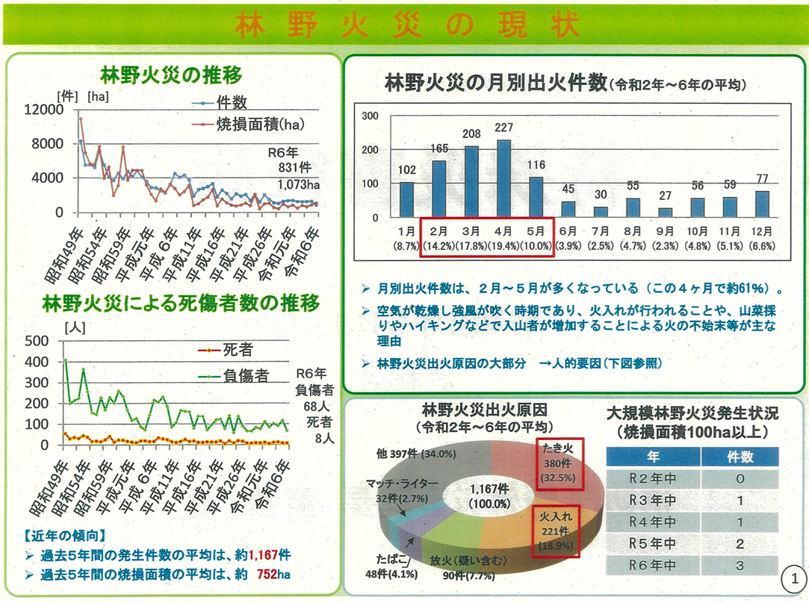
１．林野火災の現状 （消防庁資料より）
Notes:
まず初めに、林野火災の現状について、総務省消防庁がまとめたデータを見ていきます
左上のグラフにありますように、昭和49年から一昨年の令和6年までの林野火災の推移をみますと
発生件数や焼損面積とも、実は、昭和から現在までの間に、劇的に減少していることがわかります
令和6年は、831件発生し、焼損面積は1,073haとなっています
一方、まだ確定はしていませんが、昨年令和7年は1,047件で
この年は今日これからお話しする大船渡市の林野火災3,370haの影響もあり
近年にない大きな焼損面積となるようです
右上のグラフを見ますと、月別出火件数では
空気が乾燥し強風が吹くころ、2月から5月にかけ多く発生していることがわかります
またこの季節は、春に向けて山の火入れが行われたり
山菜取りやハイキングなどで入山する人が増えることも、火災が多い要因といわれています
なお、出火原因は、諸外国では雷などの自然要因が多いようですが
ここ日本では、たき火や火入れなど、人間の行為によるものが大多数を占めています

Slide 5
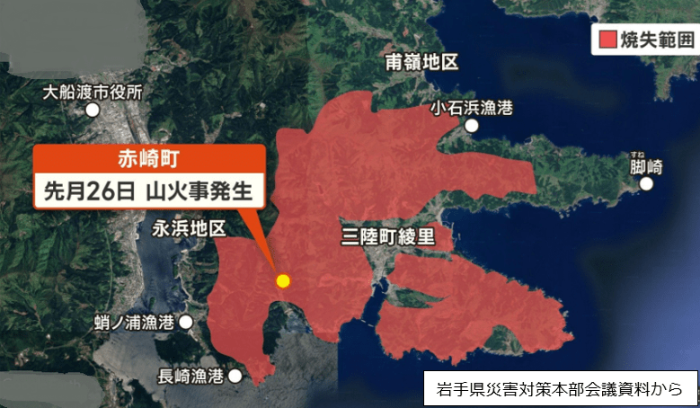
２．岩手県大船渡市で発生した林野火災
Notes:
さて、それでは、2025年2月に岩手県大船渡市で発生した林野火災を振り返っていきます
この林野火災では、延焼規模が桁違いに大きかったため、消防活動に関わる人、機械など
そして、対応した日数を含め、歴史的なものとなりました

Slide 6
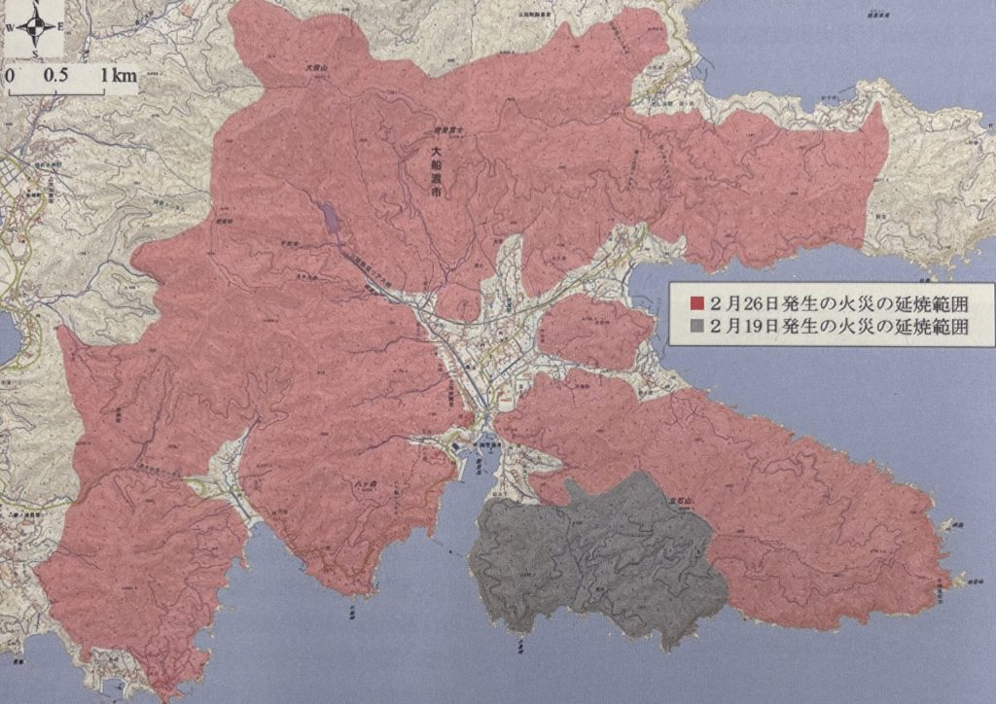
⑴ 火災の概要
・発生日：
2025年(令和7年) 2月26日
・鎮火：
4月7日
（発生後から40日目に鎮火宣言）
・延焼面積：
約3,370ha
（ほぼ東京都杉並区の面積に相当）
Notes:
発生は2025年2月26日です
実はこの一週間ほど前にも同地区の南側で林野火災が発生しています
地図の南側のグレーの区域がそこです
鎮火は40日あとの4月7日
なお、鎮火の定義については後ほどご説明します
そして、延焼面積はなんと3,370haという広大なものとなりました

Slide 7
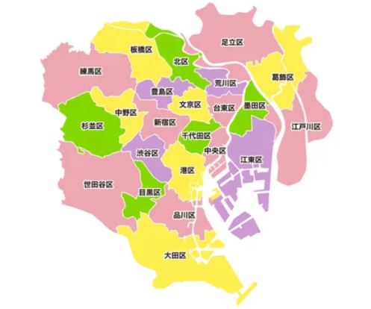
被害の規模は、どれくらい広かったのか？
延焼面積「3,370ha」とはどのくらいの広さ？
【面積の比較イメージ】
延焼面積：約3,370ha (33.7k㎡)
≒ 東京都杉並区（34.1k㎡）
≒ 新宿区(18.2k㎡) ＋ 渋谷区(15.1k㎡)
≒ 焼津市(70.3k㎡) の半分
１ha＝100m×100ｍ
3,370ha＝3,370×100ｍ×100ｍ
＝33.7×1000ｍ×1000ｍ
＝33.7×1km×1km
よって、3,370ha＝33.7km²
Notes:
この3,370haという面積ですが、いったいどれほど大きいのかというと
そもそも日常ではあまり耳にしない1haという単位ですが
画面の下の方の数式をみていただくと
1haは、100m掛ける100mですから
計算すると3,370haは33.7㎢ つまり、1㎞四方の土地が33.7個分ということになります
これは、私の住む東京都では、杉並区とほぼ同じ
あるいは、新宿区と渋谷区を足したものに等しい大きさです
そして、ここ静岡県は一つひとつの市町村の面積がどれも大きいのでなかなか比べるのが難しいのですが
あえて照らし合わせてみると、焼津市の約半分ほどの面積となります

Slide 8
⑵ 火災を拡大させた3つの要因
なぜこれほど燃え広がったのか？
①【極度の乾燥】
2月の降水量は観測史上最少 (30日で2.5mm)
②【火災初期の強風 ＆ 三陸特有の地形】
リアス式海岸の複雑な谷風・吹き上げ。道路も限定
③【飛び火による多方向への延焼拡大】
火の粉が風に乗って離れた山へ飛び火
Notes:
それでは、なぜ、この山林火災はこれほどまでに大きな規模となってしまったのでしょうか
大きな要因として3つあるとされています
一つ目は、極度の乾燥。2月の降水量は観測史上最少だったこと
二つ目に、大船渡市がある海岸線一帯の地形・・・いわゆる切り立ったリアス式海岸特有の複雑な風
そして海岸線に道路が偏っていたため、消防車両が近づくことが難しかったこと
そして三つ目には、風による飛び火が思いもよらぬ遠方へと火災を拡大していったことがあげられます

Slide 9
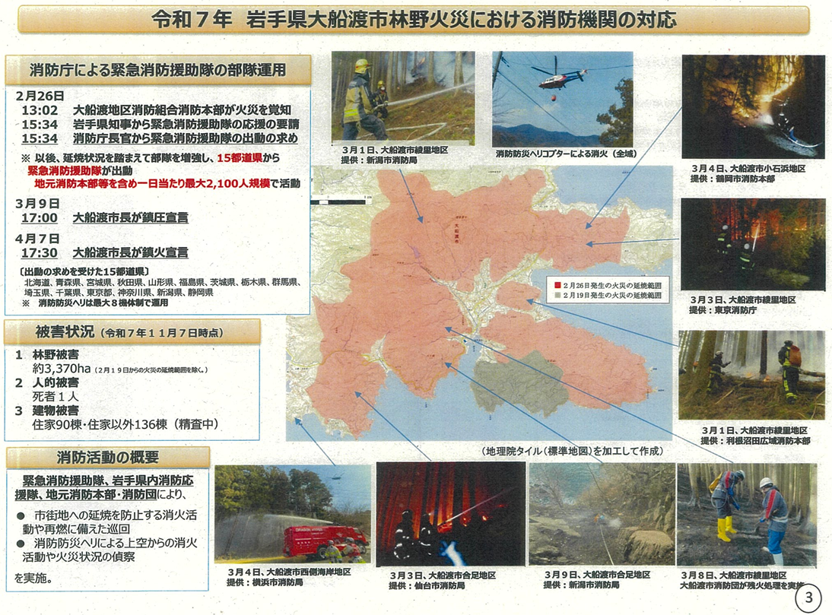
⑶ 消防機関の対応
Notes:
大船渡市の面積は322.51㎢ですから、33.7㎢は市全体の面積の10％を超えています
消火による火災の鎮圧は発生から2週間ほどたった3月9日
鎮火は40日後の4月7日です
写真にありますように、1か月半もの間、消防隊や自衛隊による必死の消火作業が繰り広げられました
私の所属していた東京消防庁からもヘリコプター2機が投入されています

Slide 10
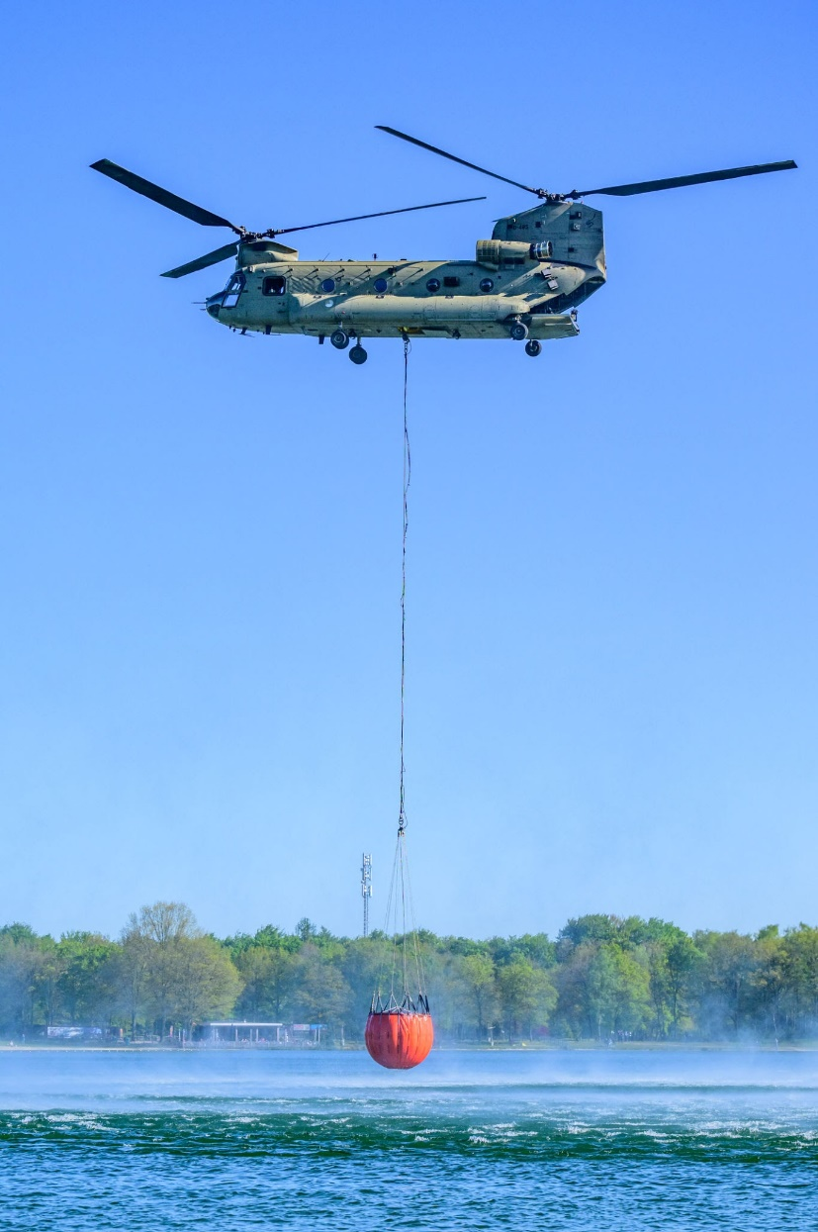
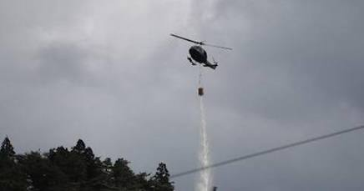
⑷ ヘリコプターによる消火
■ 消防防災ヘリ：
散水回数約1,000回
散水量約500t（㎥)
■ 自衛隊ヘリ：
散水回数約1,300回
散水量約6,500t（㎥)
合計約7,000t（㎥)
Notes:
地上では、消防隊や地元消防団の方々の
消防ホースによる必死の消火活動が繰り広げられました
一方、当時、ニュース等で画像をご覧になった方も多いと思いますが
消防防災ヘリコプターや自衛隊の大型ヘリコプターも多数投入されています
それぞれ、複数のヘリコプターが延べ1,000回を超える散水を行い
合計7,000㎥、7,000tもの水を上空から放水しました

Slide 11
【水量の比較】
■ ヘリコプターによる総散水量：約 7,000t (=7,000㎥)
■競技用の50mプール何杯分？
50mプールは長さ50m、8コースで幅25ｍ、深さ1.5ｍとして、
50m×25ｍ×1.5ｍ＝1,875㎥≒1,900㎥
7,000㎥ は 50mプールの 3.7杯分
Notes:
ところで、この7,000tという水の量。一体どれくらいの量なのでしょうか
ちなみに、オリンピックなどで見かける競技用の50mプールを例にとって説明しましょう
50mプールの長さや幅、水の深さから算出すると
プール1杯分の水の量は1,900㎥、つまり1,900t
ですから、当時散水された水の量、7,000㎥は、50mプールの3.7杯分となります
相当な量ですね

Slide 12
⑸ 「空中消火」vs「恵みの雨」
決死のヘリ消火 と 大自然の「雨」の圧倒的な差
【水量の比較 その１】
■ わずか1mm/hの雨が5時間降ると…
1mm=0.001m=10⁻³m 1ha = 100m×100m = 10⁴㎡
延焼面積3,370ha(=3,370× 10⁴㎡=3.37× 10⁷㎥）に
1mm/hの雨が5時間、満遍なく降ると
3.37× 10⁷㎥×5× 10⁻³ ＝ 1.685 × 10⁵ ㎥
1.685 × 10⁵ ㎥ ÷7,000 ㎥ = 24.1 ≒ 24
ヘリコプターによる総散水量の約24倍
Notes:
一方で、当時、結果として消火に結び付いた決定打といわれたのが恵の雨
この自然の力がどれほどのものかを計算してみました
日頃天気予報でよく聞く「弱い雨」 1時間あたり1mmの雨とすると
この1時間あたり1mmの小雨が5時間
大船渡市の林野火災の延焼面積一帯に降った場合の水量を計算すると
なんと、5時間で先ほどのヘリコプターが一カ月ほどかけて散水した量の約24倍になります
やはり、自然の力というのはとてつもない大きさだということがわかります

Slide 13
【水量の比較 その２】
■延焼面積3,370ha(=3,370× 10⁴㎡=3.37× 10⁷㎥）に
まとまった雨（総雨量50mm = 5×10⁻²m）が満遍なく降ると
3.37× 10⁷㎥ × 5×10⁻²m ＝ 1.685 × 10⁶ ㎥
1.685 × 10⁶ ㎥ ÷7,000 ㎥ = 240.7 ≒ 240
ヘリコプターによる総散水量の約240倍
しかも、延焼する山林の下草も濡らすことができる
Notes:
さらに、これがしっかりとした雨、1時間あたり5mmの雨が一昼夜10時間降った場合を計算すると
これのさらに10倍で、ヘリコプターの散水量の240倍にもなります
しかも、ヘリコプターと異なり、雨はピンポイントではなく
あたり一帯に満遍なく、連続して散水するうえに
火種がくすぶる、山林の下草もしっとりと濡らすことができ
延焼拡大の防止には極めて有効となります

Slide 14
陸上自衛隊や消防ヘリ計約20機が期間中に投下した水の量は、
約7,000t（50mプール約3.7杯分）
これに対し、延焼地域全体にわずか1mmの弱い雨が5時間降るだけで
16万8千t（ヘリ消火の約24倍）
まとまった雨50mmなら
168万5千t（ヘリ消火の約240倍）
ヘリコプターによる決死の放水活動も、水量で見れば自然の雨の力には到底敵いません。改めて自然の力の強大さを痛感させられます
※ 地上において、消防隊員や消防団員が消防ホースを延長して、長時間放水した際の水量（莫大な量であるが計量は困難）は考慮していません
Notes:
これらの計算をまとめると画面のようになります
あらためて自然の力の強大さを痛感させられます
ただし、元消防職員である私が自然の雨をことさら強調し
消防隊員や消防団員、そして自衛隊員の方々の決死の努力を
説明しないわけにはいきません
雨は意志というものをもちませんから火災の延焼方向やタイミングなどはお構いなしです
しかも、いつ降るのか、降っている雨がいつ止むのかもわかりません
一方で、消火活動を含め、住民の避難や救出など
長期間に渡る、隊員の方々の懸命な努力があっての消火、鎮圧、鎮火ということを
ここであらためて強調しておきたいと思います

Slide 15
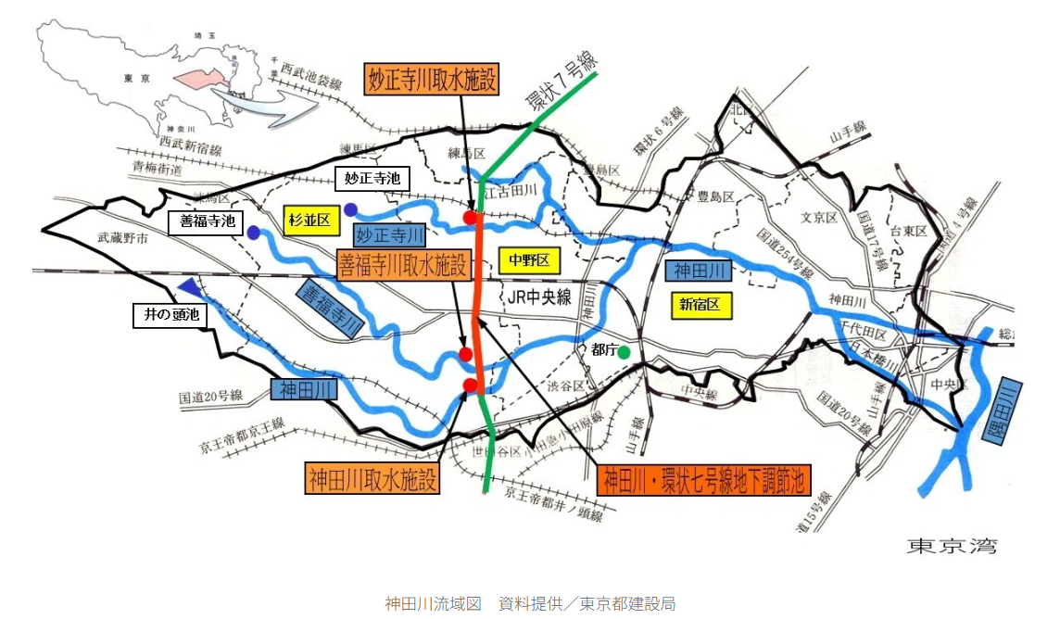
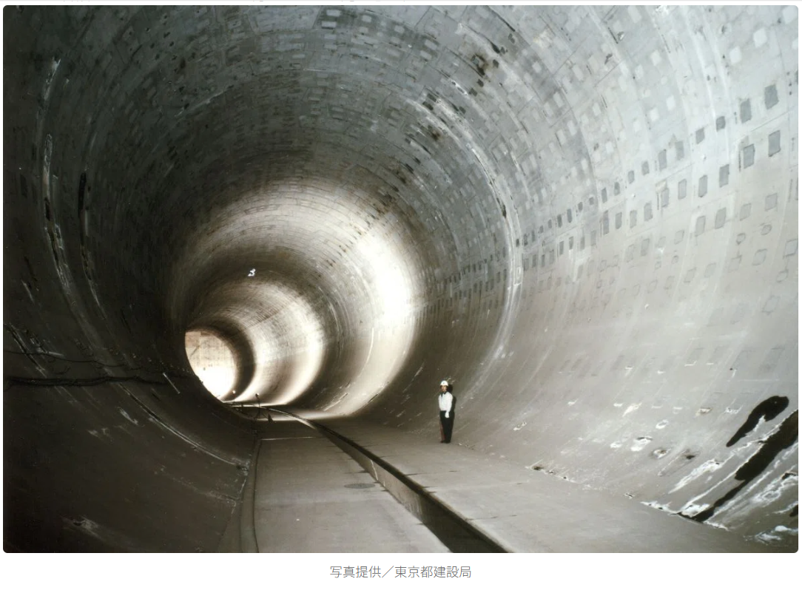
＜参考＞「地下貯水池」vs「恵みの雨」
■東京都の「神田川・環状七号線地下調節池」の貯留量
直径12.5ｍ、長さ4.5kmの貯留量は 55万㎥ ＝550,000 ㎥
■3,370haにまとまった雨（総雨量50mm = 5×10⁻²m）が満遍なく降ると
3.37× 10⁷㎥ × 5×10⁻²m ＝ 1.685 × 10⁶ ㎥
まとまった雨 1.685 × 10⁶ ㎥ ＞ 55万㎥＝0.55× 10⁶ ㎥ 3倍！
Notes:
さて、ここで少し脱線します
雨といえば役に立つことばかりではありません
今年の夏、全国各地で大災害を引き起こしたのもまた雨です
東京都内には、神田川・環状七号線地下調節池というものがあります
いわゆる環状七号線という道路下にある、大雨対策として人工的に作られた巨大な貯水池です
大きさは、直径12.5ｍ、長さ4.5kmで、その貯水量は550,000㎥
右下の写真、巨大な貯水池の中央下の方に見える小さなもの、これが人間の大きさです
一方で、多くの行政区で大雨対策の一つの指標とされているのが1時間あたり50mmの雨です
先ほどの大船渡市の延焼面積、3,370haにこの50mm/hの雨が1時間降ると 1.685×10⁶㎥
その雨の量は、この貯水池の貯水量55万㎥の約3倍になります
あっという間にあふれてしまいます。恐ろしいですね
ちなみに、左下の地図の中央の縦の赤いラインが地下調整池です
この地図の左半分がおよそ杉並区の区域で
この区域に流れる神田川、善福寺川、妙正寺川の三つの川を経て
この貯水池に雨が集まってくるのですが
この範囲と大船渡市の林野火災の延焼面積はほぼ同等の大きさです
昨今は、温暖化の影響で台風ならずとも、線状降水帯による大雨が降り
ところによって、1時間あたり100mmといった数字を目にすることも多くなりました
この傾向は、今後一層、頻繁に、そしてその量も増加していくことが危惧されています
この静岡駅周辺も、こんな雨が降ったりしたら
地下街やビルの地階等が浸水し、日常生活や経済に相当な影響をもたらすことになるでしょう

Slide 16
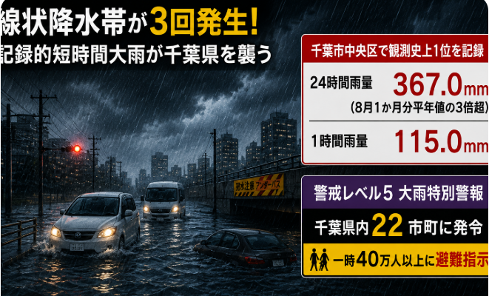
内水氾濫に耐えられる基準の雨量や
内水浸水想定区域図の基準となる降雨量の見直しへ
8月から9月にかけ発生した豪雨による被害を受け、国土交通省は、
都市部での「内水氾濫」対策を強化するため、指針を見直しへ
自治体が雨水を排水する計画の
もとになる指針（現在）
〇5年に1度程度の雨（50mm/時）
〇都市機能が集まり重点的に対策すべき
地区は10年に1度の雨（60～70mm/時）
ほか
Notes:
そして、1時間あたり50mmの雨という値は
内水氾濫を想定し、自治体が雨水を排水する計画のもとになる国土交通省の指針の値です
昨今の線状降水帯や台風に伴う強烈な豪雨では
1時間雨量が100mmを超える場合が多発しています
これまでの指針では5年に一度の雨として1時間あたり50mm
そして、都市機能が集積している地区は、10年に一度の雨として1時間あたり60～70mmなどの数値を定めていますが
もはやこの程度の数値では対策が追いつかなくなっています
ちなみに、画面右にあるとおり、今年8月の大雨において
千葉県中央区で観測史上1位を記録した際には、24時間雨量が、なんと367ｍｍ、1時間雨量が115ｍｍでした
林野火災や干ばつの際には、50mmという雨はとても尊いものですが
かたや災害という切り口から見てみると、まとまった雨というのは、とてもやっかいなものでもあります

Slide 17
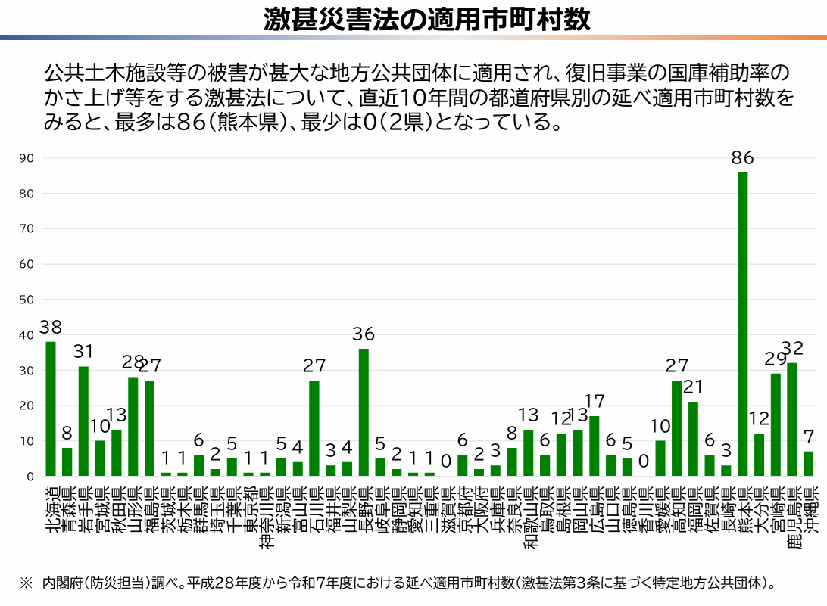
＜参考＞
Notes:
さらにまた脱線しますが
水害などの大災害が発生した際、「激甚災害法の適用」といった言葉を耳にすることがあると思いますが
これは、大災害発生のあとに、その復旧などに対応するための費用を国が賄うためのものです
このグラフのように、直近10年間で同法が適用された市町村数をみてみますと
昨今地震被害や風水害が度々発生している熊本県が最多となっており
滋賀県や香川県はゼロとなっています
ここ静岡県は２。私の住む東京都は１ですから、かなり少ないことがわかります
概ね関東から東海、近畿地方にかけては、比較的少ないようです

Slide 18
⑹ 知られざる消防活動の危険性と困難性
【空中消火と地上部隊の綿密な連携が必須】
［自衛隊・消防ヘリ］
大量放水の衝撃 ⇒ 落下する消火水の水圧で木造家屋が倒壊・損壊
するおそれ。また、下手へ倒木・落石の危険（二次災害）
［地上の消防隊・消防団］
・雨が降った後の足場悪化・土砂崩れの危険
・川の水を吸い上げて消火、背負い式水のう（手作業）による消火
・地中深く残る「火種（燻ぶり）」の確認
Notes:
さて、次に、私が本部長時代に経験した林野火災の消防活動に際して経験した内容をご紹介します
地上で消防隊員や消防団員がホースで水をまくのに比べ
確かにヘリコプターによる消火は、極めて有効です
しかしながら、活動現場では、様々な課題・留意点があるのです
まず、大量放水による水の衝撃が凄まじいこと
木造家屋なら倒壊や損壊するおそれがあり
散水した斜面では倒木や大きな石などが凄まじい勢いで流れ落ちてきて
隊員がその下手にいた場合には、二次災害の危険があります
また、地上の消防隊員たちは、水でぬかるんだ状態では様々な危険と隣り合わせとなります
そんな過酷な環境の中で、火災の鎮火に向け、背負い式の水のうによる手作業での消火により
地中でくすぶる火種を確認し消火することになります

Slide 19
⑺ 「鎮圧」と「鎮火」
【用語の整理】
・「鎮圧」… 勢いが衰え、拡大の恐れがなくなった状態
・「鎮火」… 完全に火種が消え、再燃の恐れがない状態
【鎮火まで40日間の教訓と防火の知識・意識】
1. 林野火災は「火災が拡大すると人力だけで消し止めるのは困難」
2. 乾燥・強風時の「火の元の管理」の重要性
3. 地域を守る消防隊・消防団・自衛隊の活動への理解と支援
Notes:
ここで、冒頭に出てきた鎮圧と鎮火について説明します
鎮圧とは、火災の勢いが衰え、それ以上拡大する恐れがなくなった状態をいいます
ずいぶんとアバウトですね
一方、鎮火はとても慎重な判断を要します
完全に火種が消え、再燃の恐れがない状態を言うからです
この「鎮火の確認」は、延焼面積、つまり3,370haすべての区域で行われたため
結果として、今回の火災では、40日という長期間を要することとなりました
よくニュースなどを見て「もう1か月も経つのに、まだ消せないのか」などと言う方もいらっしゃいますが
こんな背景を覚えておいていただくと幸いです
大船渡市の林野火災が教えてくれたことは
消火が著しく困難なこと
したがって、乾燥時や強風時の火の取扱いについては細心の注意が必要なこと
普段から地域を守る消防隊・消防団、そして有事の際に駆けつける自衛隊への理解と支援が大切だということ です

Slide 20
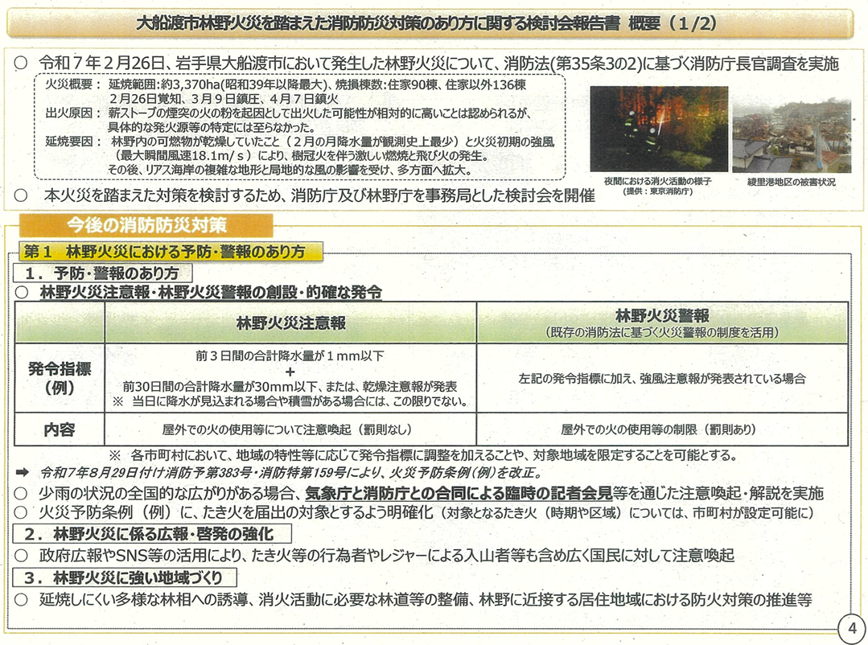
３．林野火災の対策
⑴ 消防防災対策のあり方に関する検討会（消防庁）
Notes:
総務省消防庁では、大船渡市の林野火災を踏まえ
消防防災対策のあり方に関する検討会を開催し報告書にまとめています
今後の消防防災対策として
まず、火災時における予防・警報のあり方をあげ、
林野火災注意報・林野火災警報の創設と的確な発令に関わる指標を示しました
なお、各市町村において、別途、火災予防条例を改正する必要があります
現在、9割がたの市町村で改正が終わっているとのことです

Slide 21
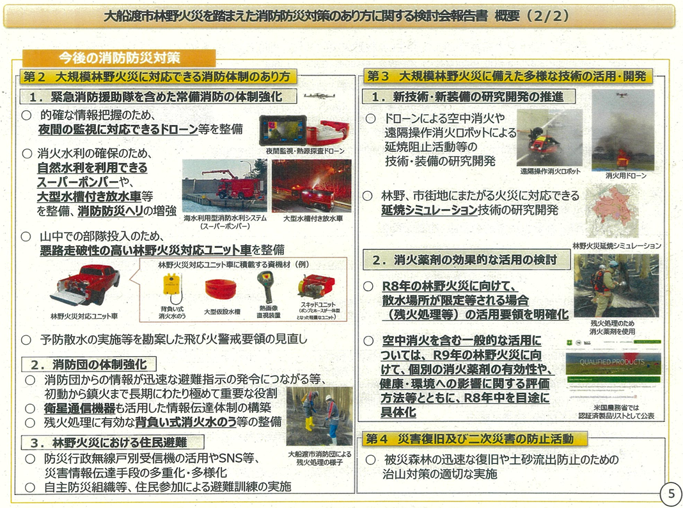
Notes:
これらのソフト対策に加え、様々な対策の整備が進められています
緊急消防援助隊を含めた常備消防の体制強化として
・夜間監視に対応するドローンの整備
・川や海の水など、自然水利を活用した大容量放水車や大型水槽付き放水車の整備
・消防防災ヘリコプターの増強
・背負い式消火水のうや仮設水槽、熱画像直視装置などの整備
その他、消防団の体制強化や住民避難の促進などです

Slide 22
⑵ 人工降雨（クラウドシーディング）
林野火災に人工的な雨は使えないのか
自然災害や山火事のニュースで現場の苦労を目にすると、まとまった恵みの雨が降ってほしいと切実に願いたくなります
現在、人工的に雨を降らせる技術（一般にクラウドシーディング＝「雲の種まき」と呼ばれます）は実用化が進んでおり、実際に林野火災の消火や干ばつ対策、水源確保の手段として世界各地で活用されています
Notes:
さて、ここからは、人工的に雨を降らせる技術についてお話します
大雨時には、「なぜこんなに降るのか、もういい加減にしろ」と考え、
林野火災の際には、「ひと雨降ってほしい」などと願う
人間とはなんと我儘な生き物でしょうか
人工的に雨を降らせる技術
「クラウドシーディング（雲の種まき）」といいますが
現在、実用化が進んでおり、林野火災のほか
干ばつ対策や水源確保の手段として世界各地で活用されています

Slide 23
人工降雨（クラウドシーディング）の仕組み
何もない青空に雨を降らせるわけではなく、
「すでに存在する雲」に働きかけて雨を増やすのが基本的な原理
雲に「種」を撒く:
航空機やドローン、あるいは地上からのロケット発射により、雲の中にヨウ化銀やドライアイス、塩などの物質（試薬）を撒く
雨粒を育てる:
水分を含んだ雲の中に試薬を入れると、それが核（芯）となって周囲の水滴を集め、重くなって地上に雨や雪として落下
近年ではドローンによる精密散布や、ドローンから電気ショック（電荷）を与えて水滴を結合させる新たな技術も
Notes:
人工的に雨を降らすと言っても
水がない空から、魔法のように雨を降らすことはできません
つまり、雲があって、必要な水分量が空に漂っている状況において
その水蒸気が集まって水玉になり、それが落ちてくるのが雨ですから
そのきっかけとなる種をまく必要があります
この種となるのは、ヨウ化銀やドライアイス、塩などの物質です
近年では、ドローンによる精密散布や電気ショックなどの活用の研究や実用化が進んでいます

Slide 24
世界での活用状況と林野火災への適用
実用化において最も積極的なのは中国、UAE（アラブ首長国連邦）、
アメリカ、インドネシアなど
林野火災の消火例:
インドネシアや中国などでは、広大な森林で火災が発生した際、
上空に適切な雲があれば「人工降雨ロケット」や航空機を投入し、
雨量を増やして鎮火を補助する作戦が実際に運用されている
日本の状況:
日本でも東京都水道局が奥多摩の小河内ダムに渇水対策装置（人工降雨設備（小河内発煙所））を所有するなど、技術自体は確立している
Notes:
世界で最も進んでいるのが、中国、アラブ首長国連邦、アメリカ、インドネシアなど
実は日本でも、東京都水道局が、実際に奥多摩の小河内ダムに人工降雨設備を持っており
技術自体は確立しています

Slide 25
なぜ「林野火災ならどこでもすぐ使える」
わけではないのか？
一見すると万能な解決策に見えるが、火災の現場で使うにはいくつかの大きな壁がある
① 「種を撒くための雲」が必要
最大の難点は、雲がなければ雨を降らせられないこと
林野火災が起きやすい時期は「乾燥して晴天が続いている状態」が多く、そもそも雨の元となる十分な湿度や雲が存在しないケースが多い
Notes:
ところで、ここまでの話でお分かりの通り
雲がなければ雨を降らすことはできません
ところが、林野火災が起きるような時期には
そもそも非常に乾燥していて
空に十分な水分がない状態が多いことにも気づきます

Slide 26
② 上昇気流と熱の影響
激しい林野火災の現場では猛烈な熱と強力な上昇気流が発生する
これにより、せっかく散布した試薬が吹き飛ばされたり、降ってきた雨粒が地上に達する前に蒸発してしまうことがある
③ 環境への配慮と制御の難しさ
散布するヨウ化銀などの化学物質が生態系に与える長期的な影響や、降雨の場所・量をピンポイントでコントロールしづらい点も課題として挙げられる
Notes:
また、大規模な林野火災の現場では
猛烈な熱と強力な上昇気流が発生していることから
せっかく降った雨粒が地上に達する前に蒸発してしまうこと
さらに、降雨のきっかけとなるヨウ化銀などの化学物質が生態系に与える長期的な影響
そして、降雨の場所や量をコントロールすることが難しいという課題があります

Slide 27
現在の技術レベルとしては「条件（適切な雲があること）さえ揃えば、雨量を増やす・降雨を早めることは十分に可能」という段階にある
しかし、林野火災特有の「乾燥した気候」や「激しい熱」という環境下では、いつでも狙い通りに雨を降らせられるわけではないのが実情
そのため現在は、気象予測AIとドローンを組み合わせて「雨を降らせやすい雲をいち早く特定してアプローチする技術」などの研究が精力的に進められている
Notes:
このように、まだまだ、解決すべき問題が多いのが現状です
現在は、気象予測AIとドローンを組み合わせて
雨を降らせやすい雲をいち早く特定してアプローチする技術などについても
研究が進められています

Slide 28
⑶ その他の方策
🔳ドローンの活用
・上空からの情報収集・提供
山林で火災が起きた場合、遠方から情報（何が燃え、どの程度燃えているか等）を収集する手段として、上空からドローンの撮影映像を確認することが考えられる
また、安全管理や情報提供などに、スピーカーやマイクを装着したドローンを有効に活用
・消火装置としての活用
大量の消火水は運搬できないが、消火薬剤など、効率的な消火に役立てることが考えられる
Notes:
最後に、その他の方策についてお話します
先ほど少し触れましたが、ドローンは近年目覚ましい技術開発が行われています
特に、ロシアとウクライナの戦争において、短期間に非常に高い技術レベルに達しました
上空からの情報の収集や提供、消火装置としての活用など、今後も進化していくものと思います

Slide 29
🔳防火水槽などの水源の設置
・火災発生の初期段階において、初期消火を行うことは効果的
・その際、山道付近などに消火用の防火水槽等が設置されてい
るといざという時に初期消火に使用可能
・林野庁では、林道の整備に合わせ、防火水槽の設置についても補助
🔳延焼防止帯の設置
・延焼拡大を防止するため、林道を整備したり、防火林帯として
針葉樹に代え広葉樹を植樹
🔳消火薬剤の活用
・水に代えて浸潤しやすい消火薬剤を活用することについて検証
Notes:
ところで、山林火災が発生するような地域では
市街地と異なり、消火栓などの水利がないところがほとんどです
近くに消火に利用できる川や湖などがあればよいのですが
このため、消火用の防火水槽が、特に初期の消火や延焼の拡大阻止に非常に役立つものと思われます
この防火水槽などは、本日のこの講演会にお声がけをいただいた
「㈱カナサシテクノサービスの武田社長様」のところでも製作されています
日頃、武田様からは、防火水槽等に関し、様々な技術開発などについて、私も多くを学ばせていただいております
また、林野庁では、林道の整備に合わせ、防火水槽の設置についても補助を行っているそうです
さらに、延焼拡大を防止するため、林道を整備したり、防火林帯として、針葉樹に代え広葉樹を植樹することも進められています
ただし、これらには相当の年数を要します
水に代えて、浸潤しやすい消火薬剤についても検討されています
なお、あわせて、生態系への影響についても検証が行われています

Slide 30
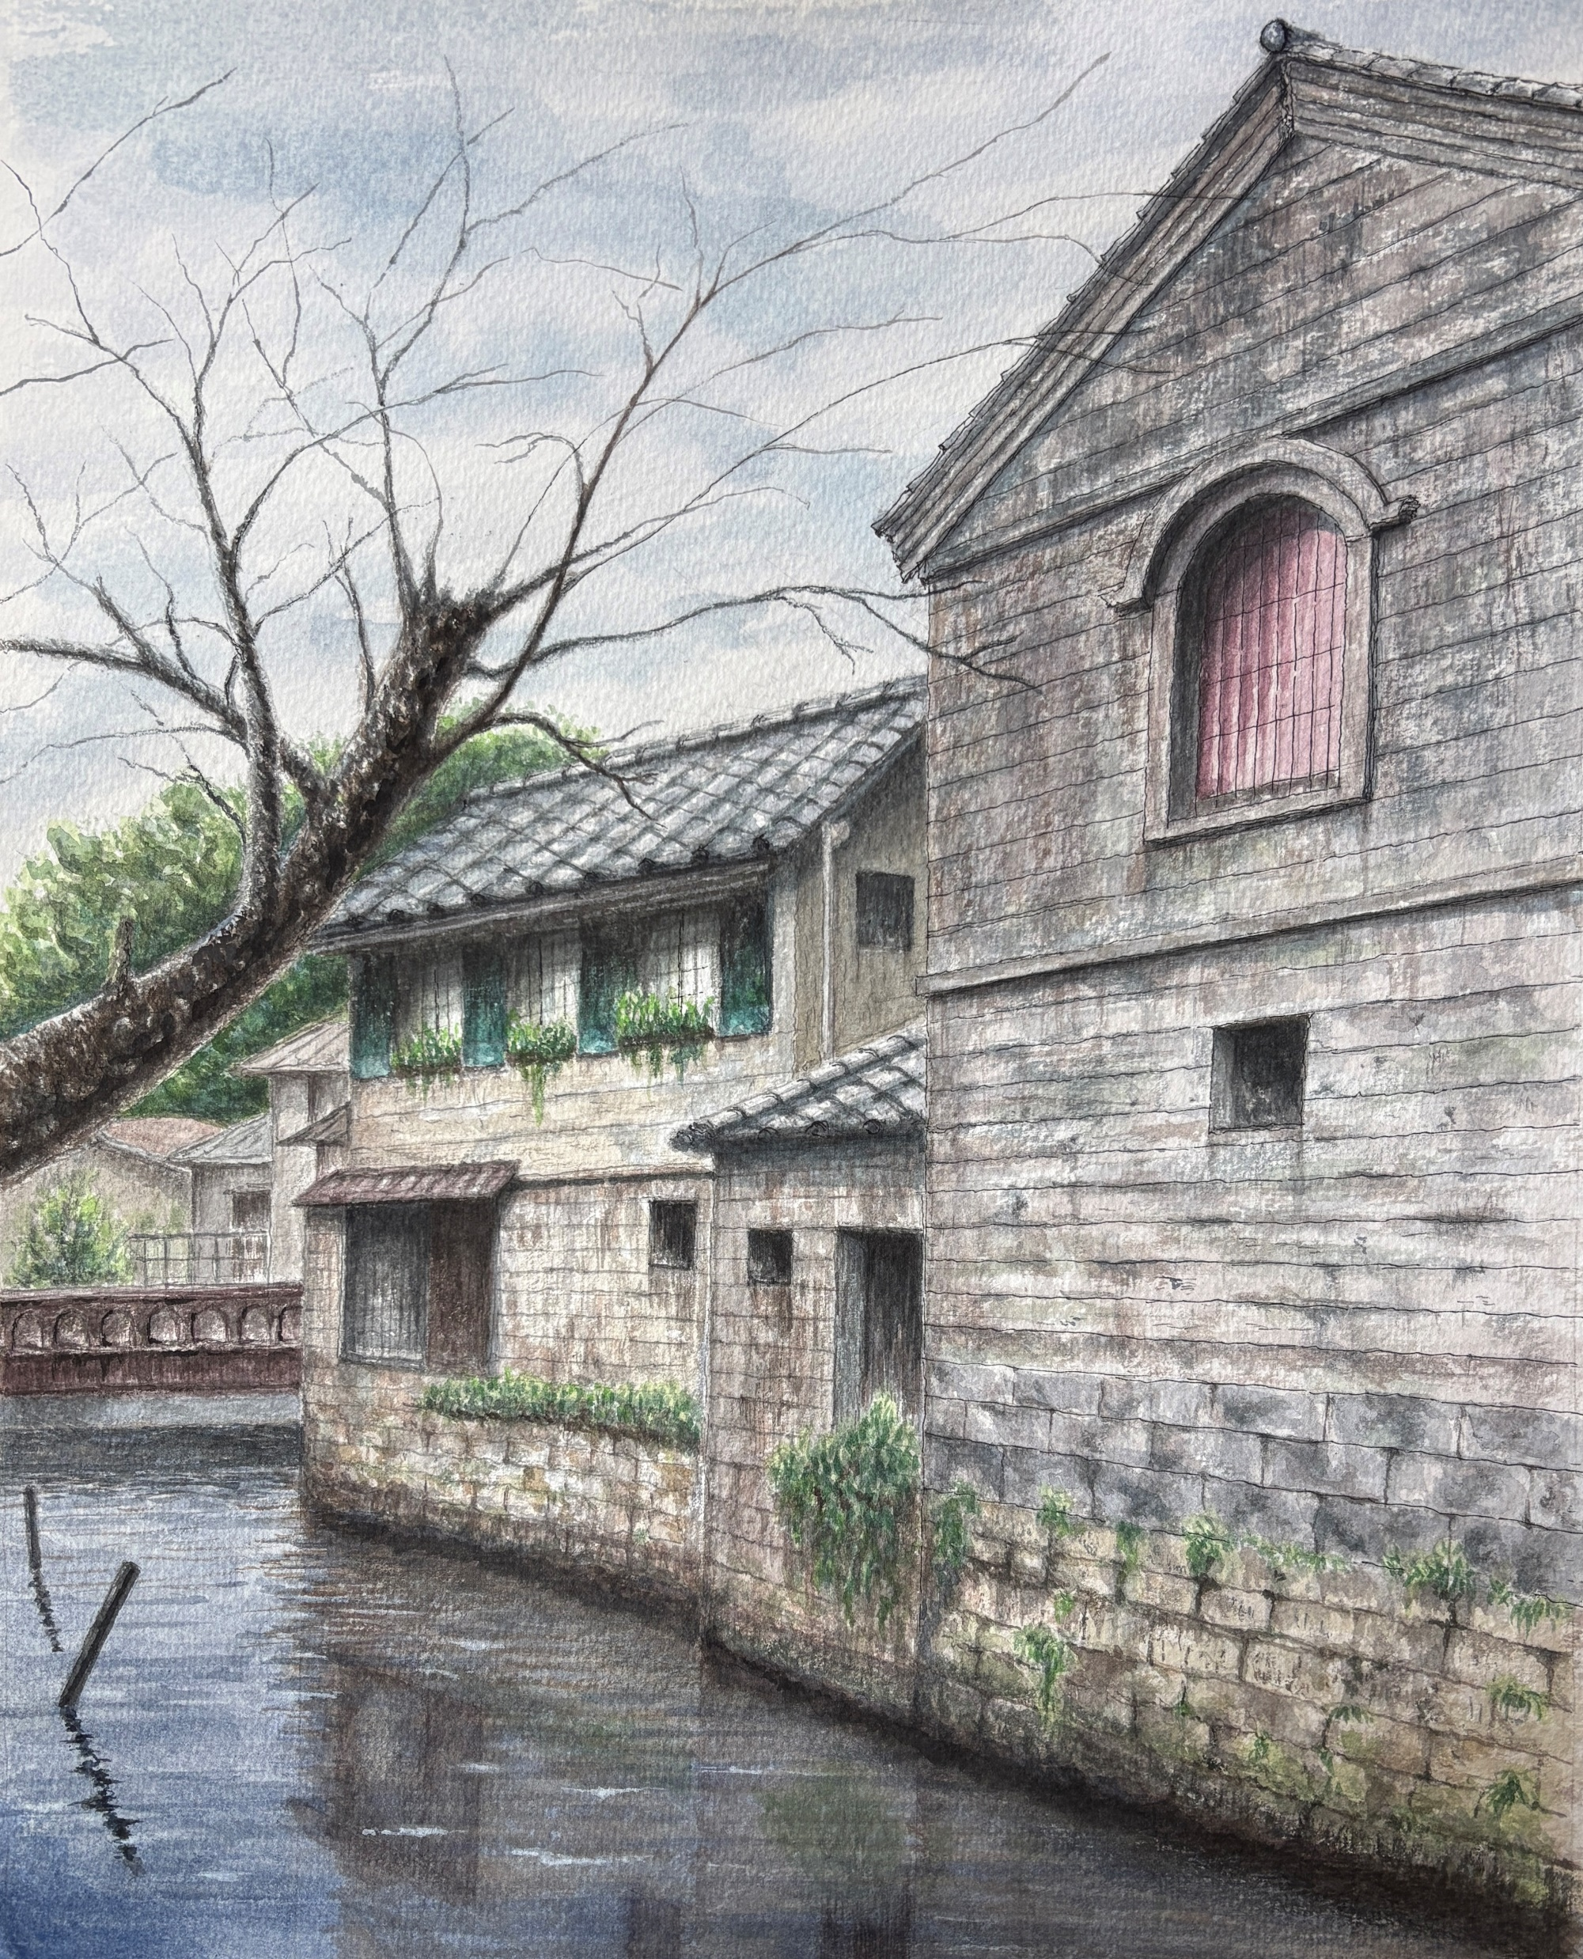


静岡県下田市 ペリーロードにて
ご静聴、ありがとうございました
ホームページ
AIに尋ねてみた
Notes:
本日は、特に林野火災について振り返ってきました
林野火災や水害、そして地震など
これらは、自然に恵まれた美しい国、日本だからこその災害であるということもできます
そんなことを理解したうえで、これからも国民の防火防災意識の向上と
対策の充実について、総力を結集して取り組んでいかなければいけません
以上で本日のお話を終わりにいたします
本日の拙い話が、少しでもお役に立ちましたら幸甚です
なお、こちらの画面の絵は、この夏、静岡県下田市のペリーロードを訪れた際
素敵な情景に心を奪われ、私が水彩画で描いたものです
また、右下のQRコードは、私の趣味で、2年半ほど前から続けている拙いブログのご紹介です
今、お手元にスマホはございますか？カメラモードにしてください
お手元の資料のQRコード…左のホームページのQRコードを読み取ってください
どうでしょうか。
この夏65歳になり、高齢者の仲間入りをした私ですが
こんな感じで人生100年時代の後半を愉しんでおります
後日、本日のこの講演会の様子も掲載していく予定です
お時間のあるときに覗いていただければとても嬉しいです
長くなりました。ご静聴ありがとうございました

